Slide 1
第六章
社会主义社会及其发展

Slide 2
教学目的和要求
学习和了解社会主义从理论到实践的发展过程，把握社会主义的基本特征，认识经济文化相对落后的国家社会主义建设的艰巨性和长期性，进一步坚定社会主义必胜的信心，明确马克思主义政党在革命和建设中的地位和作用，提高坚持党的领导的自觉性。

Slide 3
教学要点
社会主义从空想到科学的发展
无产阶级革命与社会主义制度的建立
无产阶级专政与社会主义民主
20世纪社会主义制度的巨大贡献和历史经验
在实践中深化对社会主义基本特征的认识
经济文化相对落的国家社会主义建设的艰巨性和长期性
社会主义发展道路的多样性
社会主义的自我发展和完善
马克思主义政党在社会主义革命和建设中的地位和作用

Slide 4
本章包括三节：
第一节 社会主义制度的建立
第二节 社会主义在实践中发展和完善
第三节 马克思主义政党在社会主义事业中的地位和作用

Slide 5
第一节 社会主义制度的建立
一、社会主义从空想到科学、
从理论对实践的发展
社会主义发展史上的两次飞跃：
⑴19世纪中叶，从空想发展到科学。
  ⑵20世纪初，从理论发展到建立社会主义制度的实践。

Slide 6
（一）社会主义从空想到科学的发展
1、空想社会主义理论的产生和发展
  ⑴16-17世纪的早期空想社会主义
代表人物：
  托马斯·莫尔(Thomas More 1478-1535)：《乌托邦 》
  托马斯·康帕内拉(Thomaso Campanella 1568-1639)：《太阳城》
  托马斯·闵采尔(Thomas Münzer 1490-1525)

Slide 7
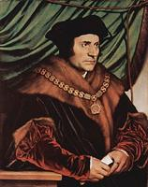
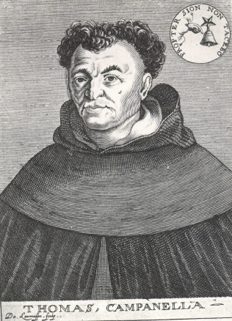
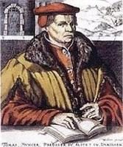
16－17世纪的空想社会主义
Thomas More Thomaso Campanella Thomas Münzer

Slide 8
⑵18世纪的空想平均共产主义
代表人物：
  摩莱里(Morelly1720-1780）《自然法典》 1755
  加布里埃尔·博诺·德·马布利(Gabriel B de Mably 1709-1785)
    《论公民的权利和义务》－ 1756
    《论法制和法律的原则》 －1776
  格拉古·巴贝夫(Gracchus Babeuf 1760～1797 )：通过“人民革命”建立“平等共和国”。

Slide 9

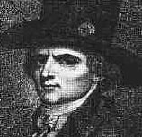

18世纪的空想平均共产主义
Morelly Gabriel B de Mably Gracchus Babeuf

Slide 10
⑶19世纪初期批判的空想社会主义
代表人物：
  克劳德·昂利·圣西门(Comte de Saint-Simon, 1760-1865)：《论实业体系》
  沙利·傅立叶(Fourier,Jean Baptiste Joseph,1768-1830)：《经济的新世界或符合本性的协作的行为方式》
  罗伯特·欧文(Robert Owen 1771-1858)：《人类思想和实践中的革命》

Slide 11
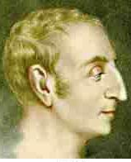

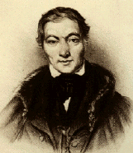
Saint-Simon Fourier Owen

Slide 12
空想社会主义理论的贡献与缺陷
产生于16世纪初的空想社会主义。作为一种批判、否定资本主义的思潮，是早期无产阶级意识和利益的先声，反映了早期无产阶级迫切要求改造现存社会、建立理想的新社会的愿望。尤其是十九世纪三大空想社会主义思潮，为社会主义理论作出了杰出的贡献：⑴为科学地论证人类社会历史提供了相当丰富的思想资料；⑵对未来社会提出了许多积极的结论和天才的预测；⑶ “提供了启发工人觉悟的极为宝贵的祠料”。但它们不具备科学的和实践的品格。

Slide 13
“芒多尔的一天”
 | 上午 |  | 下午
3:30 | 起床、准备 | 1:00 | 午餐
4:00 | 了解已发生的事情 | 2:30 | 在温室
4:30 | 第一次早餐 | 4:00 | 在珍异植物种植小组
5:30 | 狩猎 | 5:00 | 在养鱼池
7:00 | 捕鱼 | 6:00 | 在新鲜空气中用点心
8:30 | 早餐、读报 | 7:00 | 在交易所
9:00 | 在果园 | 9:00 | 晚餐
10:00 | 在教堂 | 9:30 | 音乐会、舞会、招待会、观剧 等艺术活动
10:30 | 养鸡院
11:30 | 图书馆 | 10:30 | 就寝

Slide 14
恩格斯：“不成熟的理论，是和不成熟的资本主义生产状况、不成熟的阶级状况相适应的。解决社会问题的办法还隐藏在不发达的经济关系中，所以只有从头脑中产生出来。”

Slide 15
2、社会主义从空想到科学的桥梁
社会主义不是某个天才头脑的偶然发现，而是现代生产力与资本主义的生产关系之间斗争的必然产物；不应该去设想一个尽可能完善的未来社会制度，而要研究必然产生两大阶级及其相互斗争的历史过程，并从这个过程的经济状况中找到解决冲突的过程。

Slide 16
马克思恩格斯在新的历史条件下创立了唯物史观和剩余价值学说
  ——揭示了人类历史发展的奥秘和资本主义剥削的秘密
  ——论证了无产阶级的历史使命
  ——把争取社会主义的斗争建立在社会发展客观规律的基础上

Slide 17
（二）无产阶级革命
与社会主义制度的建立
社会主义从理论到实践的飞跃是通过无产阶级革命实现的。
无产阶级革命是最广泛、最彻底、最深刻的革命。它是
  ⑴彻底消灭一切私有制、代之以生产资料公有制的革命。
  ⑵要彻底消灭一切阶级和阶级统治的革命。
  ⑶为绝大多数人谋利益的运动。

Slide 18
1、无产阶级革命的途径
⑴暴力打碎资产阶级国家机器
  ①《路易·波拿巴的雾月十八》的分析
  ②1848年革命失败的分析
  ③巴黎公社失败的分析
⑵通过议会斗争道路争取无产阶级的统治权
  恩格斯：“工人总有一天必须夺取政权，以便建立一个新的劳动组织，……但是，我们从来没有断言，为了达到这一目的，到处都应该采取同样的手段。”

Slide 19
2、无产阶级革命的条件
⑴马克思恩格斯的“共同胜利论”：
  “社会主义将不仅是一个国家的革命，而将在一切文明国家里，即至少在英国、美国、法国、德国同时发生”。
⑵列宁的“一国胜利论”：
  “经济政治发展的不平衡是资本主义的绝对规律。由此就应该得出结论：社会主义可能首先在少数或者甚至单独一个资本主义国家内获得胜利。”

Slide 20
3、十月革命的胜利
1917年11月7日（俄历10月25日），颁布《告俄国公民书》，宣告了社会主义革命的胜利和临时政府成立，一切政权归苏维埃。
它向全世界表明，经济文化相对落后的国家在特定的历史条件下，可以率先建立起先进的社会主义制度。这是列宁对马克思主义关于无产阶级革命学说的重大贡献。

Slide 21
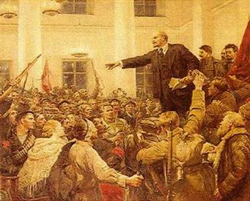

二、列宁、斯大林领导下的
苏维埃俄国对社会主义的探索
十月革命的胜利，开辟了人类历史的新纪元,苏维埃俄国成为世界上第一个社会主义国家。

Slide 22
（一）列宁领导下的苏维埃俄国
对社会主义的探索
列宁对社会主义道路的探索，大体经历了三个时期：
  ⑴进一步巩固苏维埃政权时期
  ⑵外国武装干涉和国内战争时期，即战时共产主义时期
  ⑶由战时共产主义转变为新经济政策时期

Slide 23
战时共产主义政策内容：
①在农村对农民强行实行余粮收集制；
②对工业企业普遍实行国有化；
  ③国家垄断贸易；
  ④禁止自由贸易，取消商品交换；
  ⑤分配上采取平均主义的配额制。
错觉：直接过渡到社会主义。
后果：工业生产停滞，甚至下降；黑市贸易猖獗；发生饥荒，农民暴动。

Slide 24
新经济政策
1921年初苏维埃俄国决定废止战时共产主义，由直接过渡到间接过渡。
具体措施：
  ⑴以粮食税取代余粮收集制
  ⑵实行自由贸易原则
  ⑶实行部分的国家资本主义
  ⑷改革国家管理经济的体制与手段

Slide 25
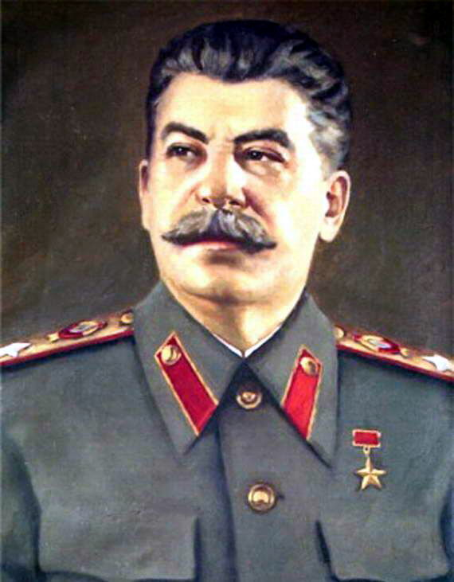
（二）斯大林领导下的
苏联对社会主义的探索
斯大林模式是斯大林领导苏联人民进行社会主义建设时所采取的发展战略以及为实现这一战略所实行的经济、政治等体制的总和。

Slide 26
斯大林模式的组成：
⑴重速度、轻效益的传统发展战略
⑵高度集中的传统经济体制
⑶高度集权的传统政治体制
模式形成：
  ①20世纪20年代为形成期；
  ②20世纪30年代上半期为定型期。
  1936年，苏联通过“斯大林宪法”，宣布苏联已经建成了社会主义。

Slide 27
三、社会主义从一国到多国的发展
1、东欧出现了八个社会主义国家
——1944年，南斯拉夫联邦人民共和国
  ——1945年，波兰人民共和国
  ——1946年，阿尔巴尼亚人民共和国和保加利亚人民共和国
  ——1947年，罗马尼亚人民共和国和匈牙利人民共和国
  ——1948年，捷克斯洛伐克共和国
  ——1949年，德意志民主共和国

Slide 28
2、亚洲社会主义国家建立
  ——1945年，越南民主共和国
  ——1948年，建立朝鲜民主主义人民共和国
  ——1948年，蒙古人民共和国
  ——1949年，中华人民共和国
  ——1975年，老挝人民民主共和国
3、拉美社会主义国家建立
  ——1961年，古巴共和国

Slide 29
20世纪的社会主义制度对人类社会历史的发展作出了巨大的历史贡献。
  ⑴社会主义开始作为一种新的社会制度发挥出历史作用。
  ⑵社会主义国家的存在及其在经济、政治、外交、军事上的影响，改变了世界的政治格局，在很大程度上遏制了资本主义和霸权主义在全世界的扩张。
  ⑶社会主义力量坚定地支持被压迫民族和被压迫人民，推动着世界和平与发展的时代潮流。
  ⑷社会主义在当代引导着世界人民的前进方向。

Slide 30
四、无产阶级专政
和社会主义民主
无产阶级专政和社会主义民主是科学社会主义的核心内容。
  坚持无产阶级专政地建立和发展社会主义的政治保证。
  建设高度的社会主义民主是工人阶级执政党为之奋斗的崇高目标和根本任务。

Slide 31
（一）无产阶级专政是新型国家政权
无产阶级专政思想的诞生，是马克思主义科学思想体系形成的重要标志之一。
无产阶级专政是人类社会国家发展史上的伟大飞跃，它是人类社会最后的也是最进步的新型国家政权。
无产阶级专政是工人阶级通过共产党领导的国家政权，国家和社会必须按照工人阶级和劳动人民的意志进行改造。

Slide 32
无产阶级专政是以工农联盟为阶级基础的国家政权。
无产阶级专政的最终目标是要消灭剥削、消灭阶级，进到无阶级社会。
无产阶级专政的国家形式具有多样性。

Slide 33
社会主义的实践表明，在社会主义制度建立以后必须坚持无产阶级专政，因为：
  ⑴社会主义时期还存在着一定范围的阶级斗争。
  ⑵无产阶级专政的根本任务是不断巩固、发展无产阶级政权和社会主义制度，全面改造旧社会，发展社会生产力，增强社会主义的物质基础，建设社会主义文明，实现向无阶级社会的过渡。
  ⑶无产阶级专政也是建设社会主义民主的需要。

Slide 34
（二）社会主义民主是新型的民主
社会主义民主是人类社会最高类型的民主。
与以往剥削阶级占统治地位的社会少数人的民主在性质上根本不同，社会主义民主是绝大多数人的民主，它的本质是人民当家作主。

Slide 35
1、社会主义民主首先是社会主义的国家制度。
  ⑴从国体上讲，社会主义民主是使占人口大多数的工人、农民和知识分子等最广大的人民大众享有最高的民主，并对少数人专政。
  ⑵从政体上讲，社会主义国家按照民主集中制原则组成政府、管理国家。
2、社会主义民主的本质是人民当家作主，一切权力属于人民。

Slide 36
3、社会主义民主与资本主义民主有批判继承的关系
  某些民主原则的历史联系，如主权在民的原则、公民在法律面前人人平等的原则等。
  某些民主形式的历史联系，如普选制、代议制等。
4、社会主义民主与资本主义民主之间又存在着根本区别
  ——经济基础不同、阶级本质不同、原则与实践的关系不同等。

Slide 37
5、建设高度的社会主义民主需要一个历史过程
  ⑴肃清封建专制主义和资本主义的影响需要一个历史过程；
  ⑵社会经济文化的发展需要一个过程；
⑶同建设高度的社会主义民主密不可分的社会主义法制的建设，同样需要一个过程。

Slide 38
第二节 社会主义
在实践中发展和完善
一、实践中深化对社会主义
基本特征的认识
（一）马克思主义经典作家
对社会主义基本特征的论述

Slide 39
  1、马克思恩格斯关于共产主义社会第一阶段的设想
  共产主义社会第一阶段具有以下基本特征：
    生产资料归全社会所有；
    根据社会的需要，有计划地调节生产；
    在对社会总产品作了各项扣除之后，对个人消费品实行各尽所能、按劳分配；
    没有商品生产，没有货币交换；
    没有阶级对立和阶级差别，国家开始消亡但尚未完全消亡等。

Slide 40
2、列宁对社会主义特征的认识
  ——实行全民所有制经济和集体所有制合作经济；
  ——存在商品生产和商品交换；
  ——具有高度发达的生产力和比资本主义更高的劳动生产率；
  ——建立工人阶级和劳动人民的政权及其民主制度等。

Slide 41
（二）对社会主义本质和基本特征的认识在实践中深化和发展
1、社会主义社会作为一种年轻的社会制度,一直处在探索、实践的过程中，人们对它的本质和基本特征的认识，也只能随着实践的发展而不断发展和完善。
2、中国共产党人在探索社会主义建设道路的过程中，对“什么是社会主义、怎样建设社会主义”的问题作了深入的思考，形成了新的认识。

Slide 42

“社会主义的本质，是解放生产力，发展生产力，消除两极分化，最终达到共同富裕。”
——邓小平

Slide 43
社会主义基本特征的新概括：
⑴解放和发展生产力，创造高度发达的生产力和比资本主义更高的劳动生产率；
⑵建立和完善生产资料公有制，逐步消灭剥削，消除两极分化，达到共同富裕；
⑶个人消费品实行“各尽所能、按劳分配”制度；
⑷建立工人阶级和劳动人民的政权，即无产阶级专政或人民民主专政，发展社会主义民主政治，建设社会主义政治文明；
⑸以马克思主义为指导，大力发展社会主义文化，建设社会主义精神文明。

Slide 44
二、经济文化相对落后的国家
建设社会主义的艰巨性和长期性
（一）社会主义首先在经济文化相对落后的国家取得胜利的原因
  经济文化相对落后的国家可以先于发达资本主义国家进入社会主义，
    首先是由革命的客观形势和条件所决定的。
    其次并不违背生产关系一定要适合生产力状况的规律。
    这种现象正是历史发展规律作用的结果。

Slide 45
（二）充分认识经济文化相对落后的国家社会主义建设的艰巨性和长期性
经济文化相对落后国家建设社会主义必然具有艰巨性和长期性。
  1、生产力发展状况的制约
  2、经济基础和上层建筑发展状况的制约
  3、国际环境的严峻挑战
  4、马克思主义执政党对社会主义发展道路的探索和对社会主义建设规律的认识，需要一个长期的艰苦的过程

Slide 46
三、社会主义发展道路的多样性
马克思恩格斯：
“我们不打算把什么最终规律强加给人类”，“我们没有提出任何一劳永逸的方案，对于未来非资本主义社会区别于现代社会的特征的看法,是从历史事实和发展过程中得出的确切结论，脱离了这些事实和过程，就没有任何理论价值和实际价值。”

Slide 47
列宁：
  “一切民族都将走向社会主义，这是不可避免的，但是一切民族的走法都不完全一样
  ……每个民族都会有自己的特点。”
  邓小平：
  “在革命成功后，各国必须根据自己的条件建设社会主义。固定的模式是没有的，也不可能有。”

Slide 48
社会主义革命方式和手段的多样性
国 家 | 革命方式和手段
前苏联 | 城市武装起义
中 国 | 农村包围城市
欧亚等11国 | 在反法西斯战争胜利的基础上乘胜追击建立国家
波兰、保加利亚、匈牙利等国 | 苏联红军的解放，结合本国人民武装力量建立国家

Slide 49
（一）社会主义发展道路多样性的原因
社会主义的发展道路不是单一性的，而是多样性的。
  ⑴各个国家的生产力发展状况和社会发展阶段决定了社会主义发展道路具有不同的特点。
  ⑵历史文化传统的差异性是造成社会主义发展道路多样性的重要条件。
  ⑶时代和实践的不断发展，是造成社会主义发展道路多样性的现实原因。

Slide 50

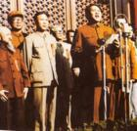
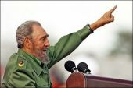
在当代世界社会主义的发展中，多样化的趋势日益突出。

Slide 51
（二）努力探索适合本国国情
的社会主义发展道路
探索社会主义发展道路，必须
  ⑴坚持马克思主义的科学态度。
  ⑵以当时当地的历史条件为转移，坚持“走自己的路”。从本国实际出发，走自己的路，是社会主义历史经验的总结，是马克思主义的一条基本原则。
  ⑶充分吸收人类一切文明成果。

Slide 52
四、社会主义在实践
探索中曲折前进
（一）社会主义在曲折中前进的客观性
  1、社会主义作为新生事物，其成长不会一帆风顺。
  2、社会主义社会的基本矛盾推动社会发展，是作为一个过程而展开的，人们对它的认识也有个逐渐发展的过程。
  3、经济全球化对于社会主义的发展既有机遇又有挑战。

Slide 53
（二）社会主义在自我发展
和完善中走向辉煌
社会主义在曲折中持续前进，是任何力量都不能扭转的历史趋势：
  ⑴社会主义制度能够从根本上克服生产资料的资本主义私有制对生产力发展的束缚,为生产力的发展提供广阔的前景；
  ⑵社会主义符合广大人民的利益和愿望,能够得到人民的拥护和支持；
  ⑶社会主义能够在改革中不断实现自我发展和自我完善。

Slide 54
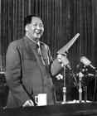
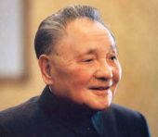
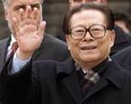
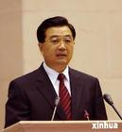
社会主义如何进行改革？从已有的实践中可以得到如下的启示：
第一要坚持改革的正确方向。
第二要选择正确的改革方式和步骤。
第三要妥善处理改革、发展与稳定的关系。

Slide 55
第三节 马克思主义政党
在社会主义事业中的地位和作用
一、马克思主义政党
是新型的革命政党
  政党是代表一定阶级、阶层的利益和意志,有独立的纲领、路线、策略，为参与或掌握政权而斗争的政治组织。

Slide 56
  政党是阶级的一部分，是由本阶级中最活跃、最积极的分子所组成。
  政党是社会经济和阶级斗争发展到资产阶级时代的产物，它作为一种政治组织，代表着一定的阶级、阶层或政治集团的利益，是进行阶级斗争的有力工具。

Slide 57
(一)马克思主义政党是科学社会主义
与工人运动相结合的产物
马克思主义政党的产生需要两个条件：
  一是工人运动的发展，
  二是科学社会主义理论的传播。

Slide 58
（二）马克思主义政党
是工人阶级先锋队
马克思主义政党是工人阶级的先锋队，这是对马克思主义政党的性质所作的最简要最明确的表述。它明确指出了马克思主义政党的阶级性和先进性。
马克思主义政党是由工人阶级先进分子组成的。工人阶级是先进的生产力代表，最具先进性和革命性。

Slide 59
工人阶级肩负着推翻资产阶级统治、建立社会主义制度并最终实现共产主义的历史使命。这样的使命是由其历史地位决定的：
  首先，工人阶级是现代大工业的产物，与先进的生产方式相联系。
  其次，“在资本主义市渡下，无产阶级是被压迫阶级，是被剥夺了任何生产资料所有权的阶级，是唯一同资产阶级直接对立和完全对立的因而也是唯一能够革命到底的阶级。”
  再次，工人阶级是在斗争中不断成长，走向成熟的阶级。

Slide 60
马克思主义政党以工人阶级为基础，它不等同于工人阶级本身，也与工人阶级的群众性组织有明确的区别。
马克思主义政党由工人阶级先进分子组成，但并不排斥那些虽然来自于其他阶级和阶层但符合党员条件的人入党。

Slide 61
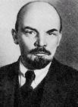
（三）马克思主义政党
是为实现共产主义而奋斗的党
“只有以马克思主义为指导的党，才能实现先进战士的作用。”
——列宁

Slide 62
马克思主义是工人阶级的科学世界观，也是马克思主义政党的指导思想。
  马克思主义政党是具有鲜明的政治纲领的党,是为共产主义事业而奋斗的党。
  马克思主义政党是最高纲领和最低纲领的统一论者。能够真正实现把马克思主义的普遍真理与本国的具体实际相结合，科学地解决本国的革命、建设和改革的问题，是马克思主义政党成熟的根本标志。

Slide 63
（四）马克思主义政党
是为人民群众谋利益的党
马克思主义政党代表着最广大人民的根本利益，以服务人民群众、为人民群众谋利益作为自己的根本宗旨。
为人民群众谋利益的根本宗旨与为实现共产主义而奋斗的根本目的是完全一致的。
马克思主义政党是光明磊落的党，是不怕承认自己的缺点和错误并在改正缺点和错误中不断前进的党。

Slide 64
（五）马克思主义政党是按照民主集中制原则组织起来的团结统一的党
马克思主义政党的组织原则是民主集中制。
  民主集中制就是民主与集中的统一。
马克思主义政党是团结统一的党。
马克思主义政党是有坚强纪律和战斗精神的党。

Slide 65
二、马克思主义政党是社会主义革命和建设的领导核心
（一）马克思主义政党
是社会主义革命的领导核心
  在社会主义革命中，马克思主义政党的坚强领导作用体现：
    ⑴思想领导
    ⑵政治领导
    ⑶组织领导

Slide 66
（二）马克思主义政党
是社会主义建设的领导核心
在社会主义国家，马克思主义政党成为执政党，掌握了国家政权，能够有效地利用全社会的资源和力量，来为社会主义建设事业服务。
社会主义建设需要党的思想领导，政治领导和组织领导。

Slide 67
（三）坚持和改善
马克思主义政党的领导
马克思主义政党的领导是实现工人阶级历史使命的根本保证。
  坚持党的领导是社会主义民主政治的首要内容。
  坚持党的领导必须改善党的领导。
  加强和改善党的领导，应当紧扣保持和发展党的先进性建设这个根本问题，围绕提高执政能力这个重点来进行。

Slide 68
思考题
1、考茨基认为：在俄国建立无产阶级专政和社会主义制度这种做法，就像“一个孕妇，她疯狂万分地猛跳，为了把她无法忍受的怀孕期缩短并引起早产。”“这样生下来的孩子，通常是活不成的”。“早产论”的内容和论证方式一直没有什么变化，但在不同时期对人们的影响却不一样。 20世纪末，由于国际社会主义运动转入低潮，“早产论”似乎得到了某种验证，因而不同程度地造成了思想混乱。该如何看待社会主义早产论？

Slide 69
2、怎样理解社会主义革命首先在经济文化比较落后的国家取得胜利的历史必然性？
3、如何理解邓小平说的：“不坚持社会主义，不改革开放，不发展经济，不改善人民生活，只能是死路一条。”
4、怎样理解无产阶级专政和社会主义民主?
5、为什么说社会主义事业不能离开马克思主义政党的领导？加强党的先进性建设的重要意义是什么？

